Slide 1
Computación Gráfica Práctica 2D
Javier Santiago Restrepo Moncada
201127503010

Slide 2
CONTENIDO
Presentación de la idea
Conceptos aplicados
Retos y dificultades
Demo
Trabajo futuro
Bibliografía

Slide 3
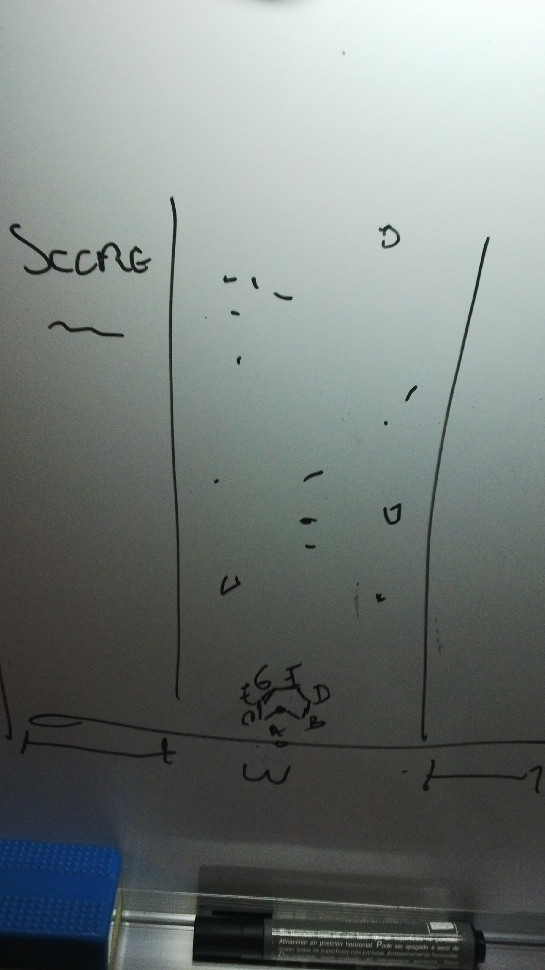
Presentación de la idea
Juego 2D donde el jugador es una nave espacial que debe esquivar asteroides, mientras más asteroides evita mayor es el puntaje.
Herramientas:
Java2D
maven
git
JUnit 4.11
IntelliJ IDEA Community Edition

Slide 4
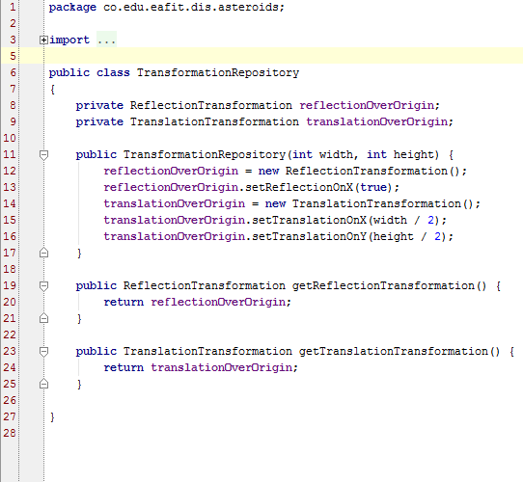
Conceptos aplicados
Transformación -> traslación
Transformación -> reflexión

Slide 5
Retos y dificultades
Interacción con el jugador (Thread? KeyListener?).
Integración de la clase Game con el modulo core de Computación Gráfica.

Slide 6
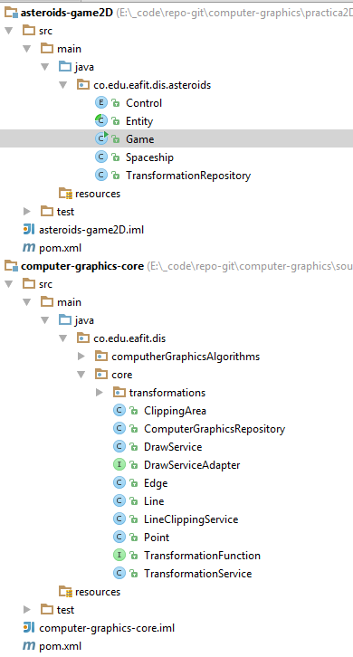
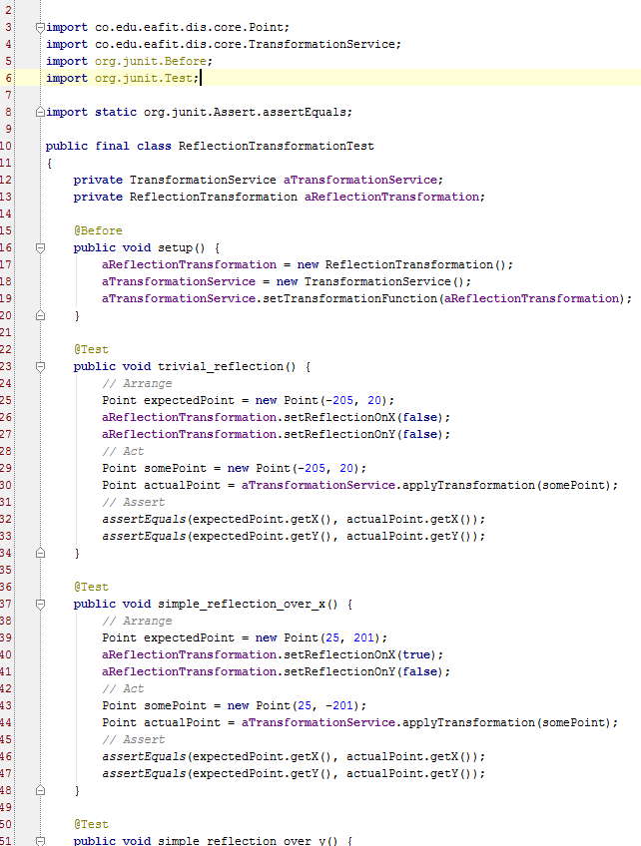
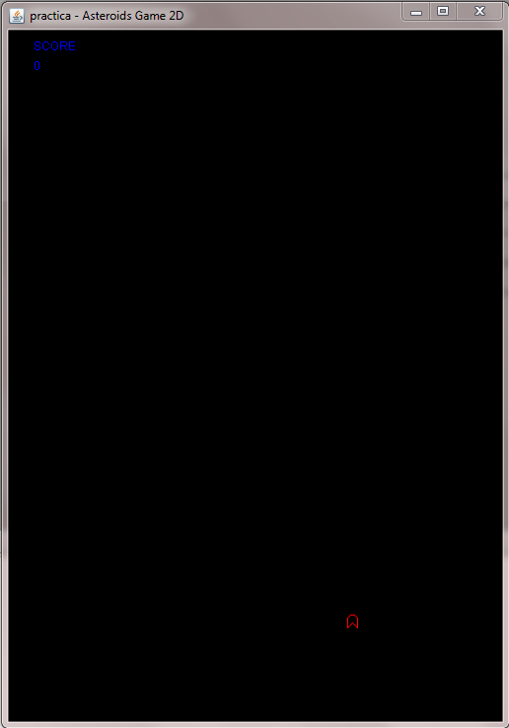
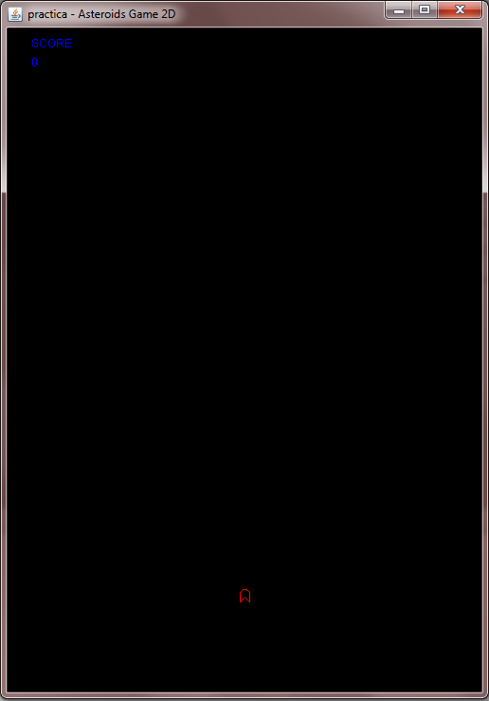
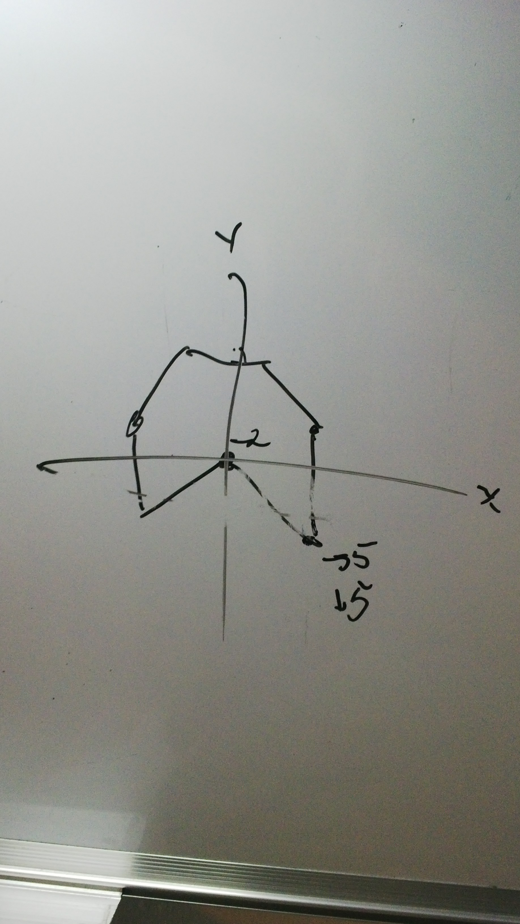
Demo

Slide 7
Trabajo futuro
Creación Entidad Asteroide con sprite.
Detección de colisiones.
Refactorización de los algoritmos para que sean basados en matrices.
Sistema de puntuación.
Movimiento UP/DOWN para el jugador.

Slide 8
Bibliografía
Space Invaders 101 - http://www.cokeandcode.com/main/tutorials/space-invaders-101/
IntelliJ IDEA Community Edition - http://www.jetbrains.org/display/IJOS/Home;jsessionid=80A5D8A421E4425531E75DF24470E1E6

